Slide 1
5 эндемичных видов животных, без которых Байкал — не Байкал

Slide 2
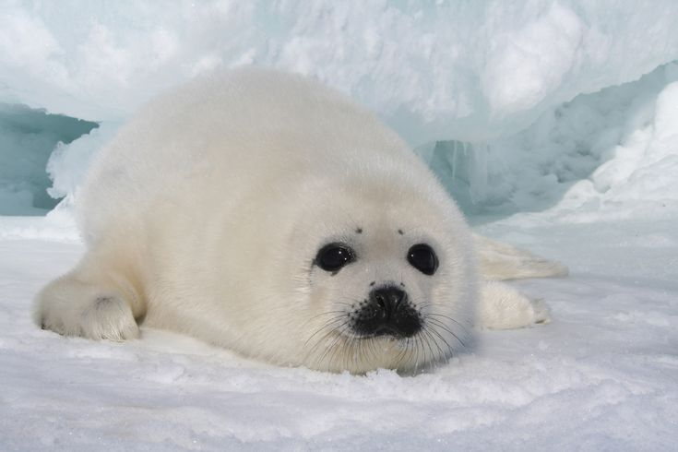
Байкальская нерпа
Байкальская нерпа — единственное эндемичное млекопитающее Байкала. Этот вид из семейства настоящих тюленей находится на вершине пищевой цепочки озера, поскольку является самым крупным хищником, обитающим в водах Байкала.

Slide 3
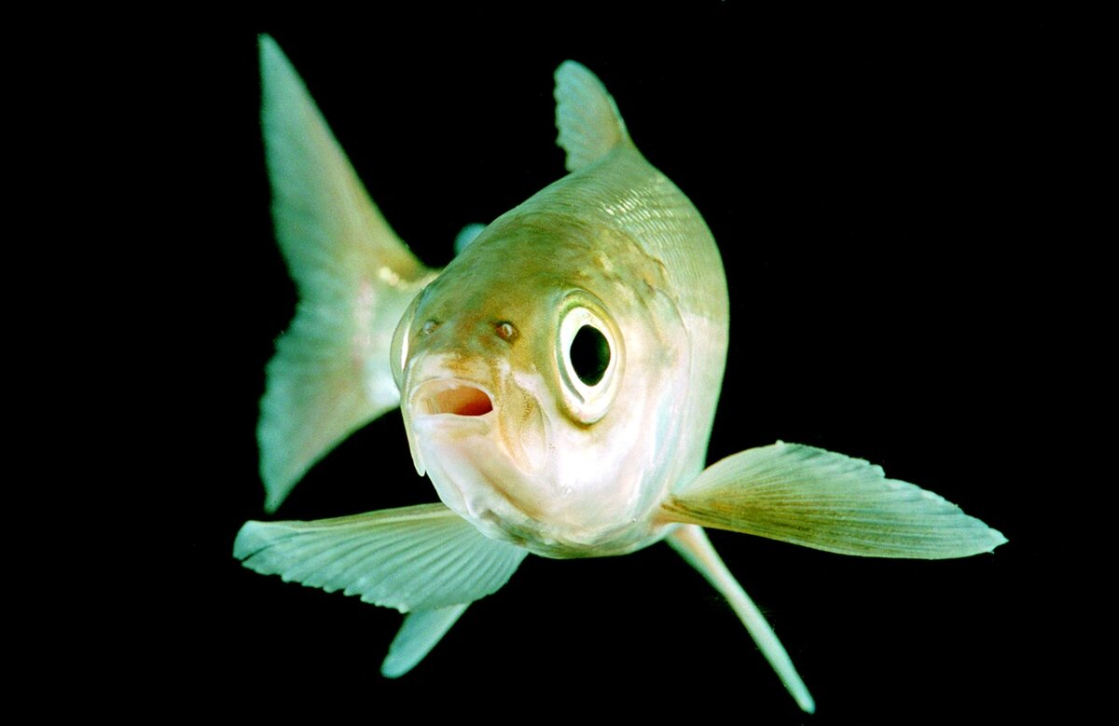
Байкальский омуль
Обитающего в Байкале омуля, справедливо называют царской рыбой, живым символом озера. В среднем взрослые особи байкальского омуля весят менее килограмма, однако порой рыбакам попадаются и более крупные экземпляры. Питаются омули насекомыми, мелкими ракообразными, моллюсками.

Slide 4
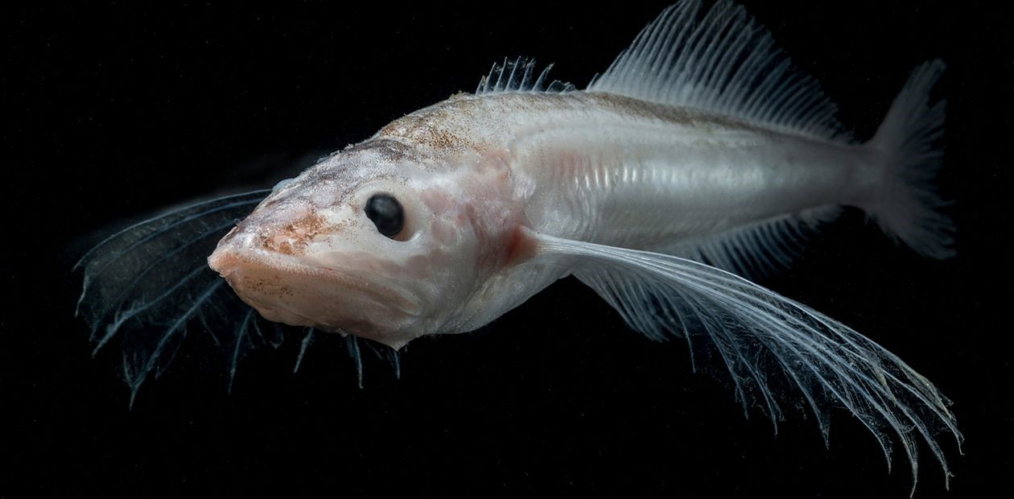
Голомянки
Пожалуй, самыми необычными рыбами Байкала следует признать два вида голомянок: большую и малую . Они лишены чешуи, плавательного пузыря, их кости очень легкие и пористые, а полупрозрачные тела состоят из жира более чем на 40%. Благодаря этому голомянки легко и непринужденно плавают на большой глубине во мраке и холоде — ученые встречали их на глубинах свыше 1000 метров. Впрочем, весной голомянки поднимаются поближе к поверхности Байкала.

Slide 5
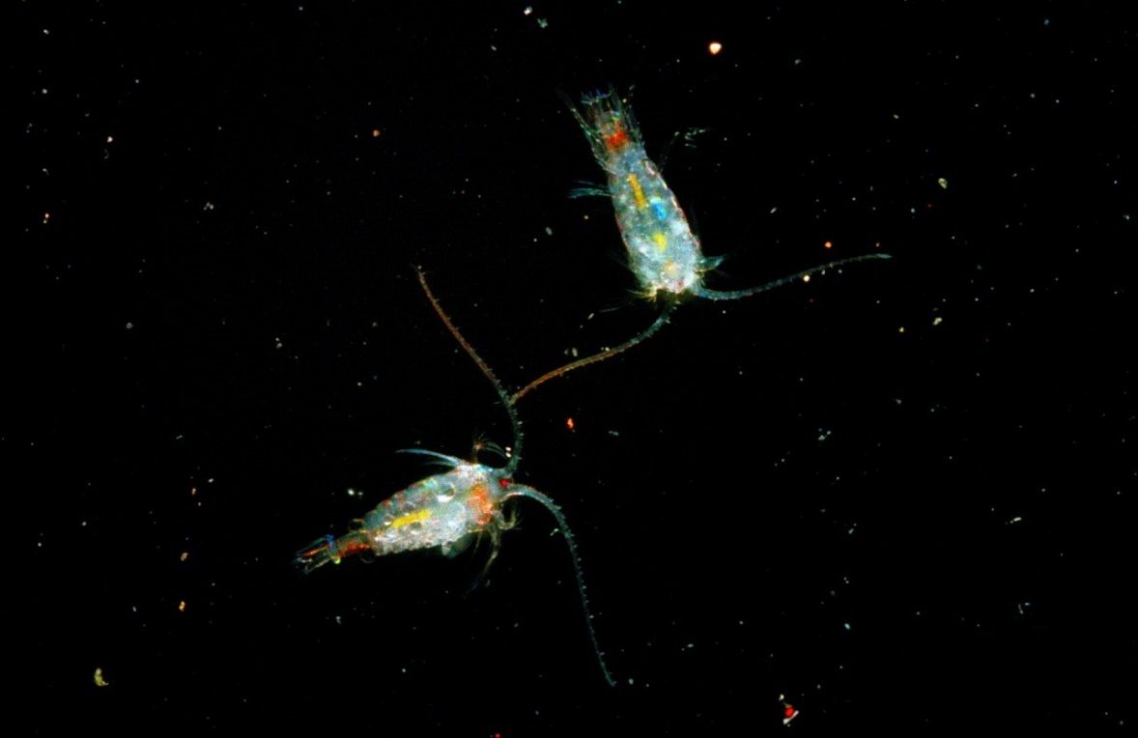
Байкальская эпишура
Рачок эпишура размером около 1,5 миллиметра входит в число самых важных для экосистемы эндемиков Байкала. По некоторым подсчетам, на долю эпишур приходится порядка 70-90% биомассы озера.

Slide 6
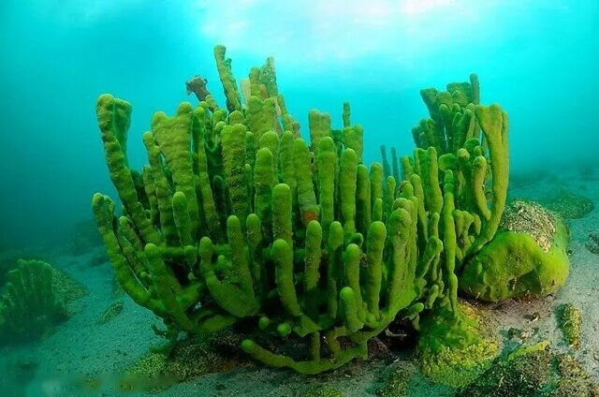
Байкальские губки
Губки любомирскииды, которых в Байкале насчитывается 16 видов, ведут прикрепленный образ жизни. На первый взгляд, они вообще похожи на кораллы или какие-то диковинные растения, но на деле это многоклеточные животные.

